Slide 1
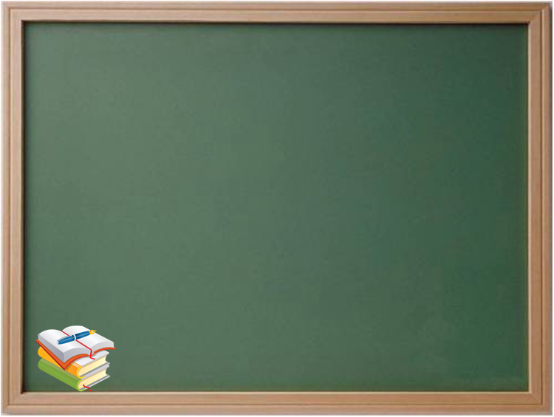
Реализация системно-деятельностного подхода на уроках русского языка через работу в группах сменного состава
Казацкая Людмила Владимировна
учитель начальных классов
Муниципальное бюджетное общеобразовательное учреждение «Копьевская средняя общеобразовательная школа с углубленным изучением отдельных предметов»
п. Копьёво Орджоникидзевского р-на Республики Хакасия
13 августа 2014 г. Вторая летняя Всероссийская конференция 2014 года
"Актуальные проблемы теории и практики образования"

Slide 2
Тип урока: Урок «открытия» нового знания 2 класс Тема урока: «Построение текста».
Т
Е
К
С
т

Slide 3
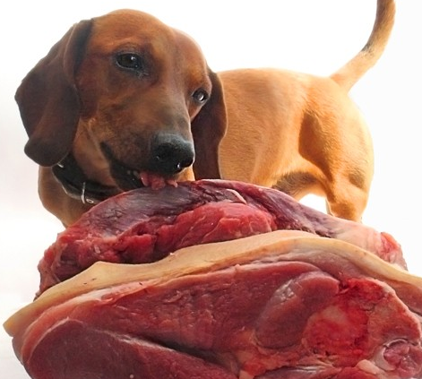
Задание 1:Текст рассыпался на части, попробуйте его собрать. Прочитайте получившийся текст.
Собака и её тень.
Собака шла по дощечке через реку, а в зубах несла мясо.
Увидала собака себя в воде и подумала, что там другая собака мясо несёт. Она бросила своё мясо и кинулась отнимать у той собаки. Того мясо вовсе не было, а своё волною унесло.
И осталась собака ни с чем.

Slide 4
Находчивый муравей.
Тащил муравей щепочку. Вдруг начался дождь. Залез муравей в старый пень, а щёлку щепкой прикрыл.
Дождь кончился. Собрался муравей дальше идти, а дороги нет: прямо перед ним ручей разлился. Целая река воды. Столкнул тогда муравей щепочку в воду и поплыл на ней, как на лодочке.
Так до своего муравейника и доплыл. Вот какой находчивый муравей!

Slide 5
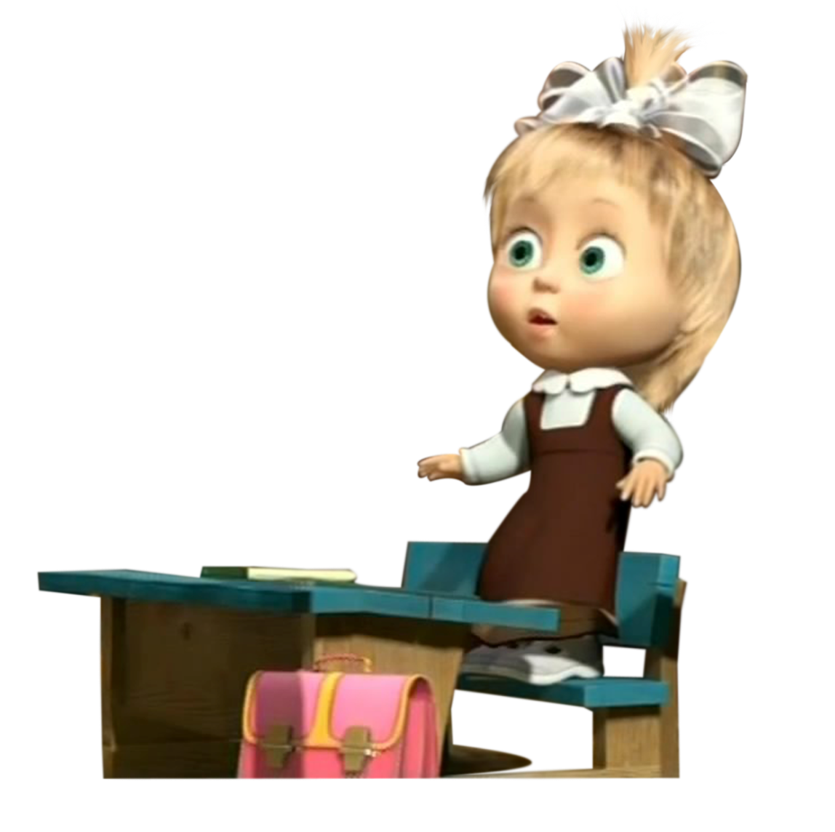
Задание 2: Из каких частей состоит ваш текст? Попробуйте дать общее название частей текста.
НАЧАЛО
ОСНОВНАЯ ЧАСТЬ
КОНЦОВКА

Slide 6
Давайте посмотрим, получится ли понятным текст, если убрать одну из частей текста?

Slide 7
Сделайте вывод. Из каких частей состоит текст. Для чего каждая часть служит.
Сравните наш вывод и правило в вашем учебнике (с. 20, русский язык 2 кл., ч. 1, В. П. Канакина)

Slide 8
ТЕПЕРЬ ОТВЕТЬТЕ НА ВОПРОС, «ЧТО ОБЩЕГО МЕЖДУ ТЕКСТОМ И ДОМОМ».
Т
Е
К
С
т

Slide 9
Давайте подпишем название частей текста на частях дома.
НАЧАЛО
ОСНОВНАЯ ЧАСТЬ
КОНЦОВКА

Slide 10
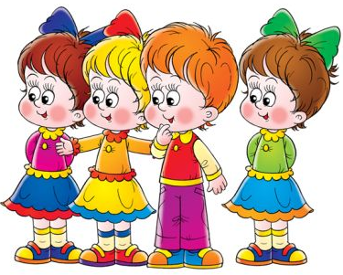
Урок «открытия» нового знания 2 класс
Тема урока: «Предложение »

Slide 11
Из чего состоит текст? Что такое предложение?
ПРЕДЛОЖЕНИЕ – ГРУППА СЛОВ

Slide 12
Родина осень доброта жизнь
У каждого есть своя.

Slide 13
ПРЕДЛОЖЕНИЕ – ГРУППА СЛОВ, ВЫРАЖАЮЩАЯ МЫСЛЬ

Slide 14
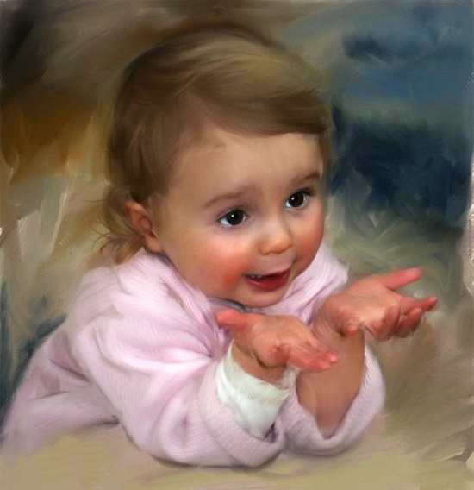
СУЩЕСТВУЕТ ЧЕЛОВЕК СВОЙ КАЖДЫЙ РОДИНА ПРИГЛАСИТЬ САША ТЕАТР ЖЕНЯ СПЕКТАКЛЬ

Slide 15
ПРЕДЛОЖЕНИЕ – ГРУППА СЛОВ, СВЯЗАННЫХ МЕЖДУ СОБОЙ ПО СМЫСЛУ, ВЫРАЖАЮЩАЯ ОПРЕДЕЛЁННУЮ МЫСЛЬ.

Slide 16
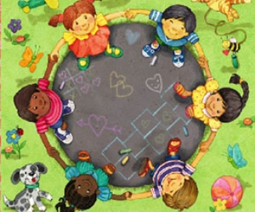
ЧЕЛОВЕКА ЕСТЬ КАЖДОГО СВОЯ РОДИНА У В ПРИГЛАСИЛ СПЕКТАКЛЬ САША НА ЖЕНЮ ТЕАТР
У КАЖДОГО ЧЕЛОВЕКА ЕСТЬ СВОЯ РОДИНА.
САША ПРИГЛАСИЛ ЖЕНЮ В ТЕАТР НА СПЕКТАКЛЬ.

Slide 17
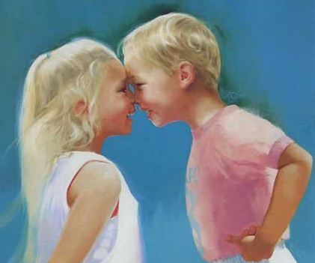
Давайте ещё раз повторим, что же такое предложение.
Сравните наше предположение с правилом на с. 27.

Slide 18
ПРАВИЛА РАБОТЫ ГРУППЫ
1. Работать дружно, быть внимательными другу к другу, вежливыми,
не отвлекаться на посторонние дела, не мешать друг другу, вовремя оказывать помощь, выполнять указания старшего.
2. Своевременно выполнять задание: следить за временем, доводить начатое дело до конца.
3. Качественно выполнять работу(аккуратно, без ошибок), соблюдать технику безопасности.

Slide 19
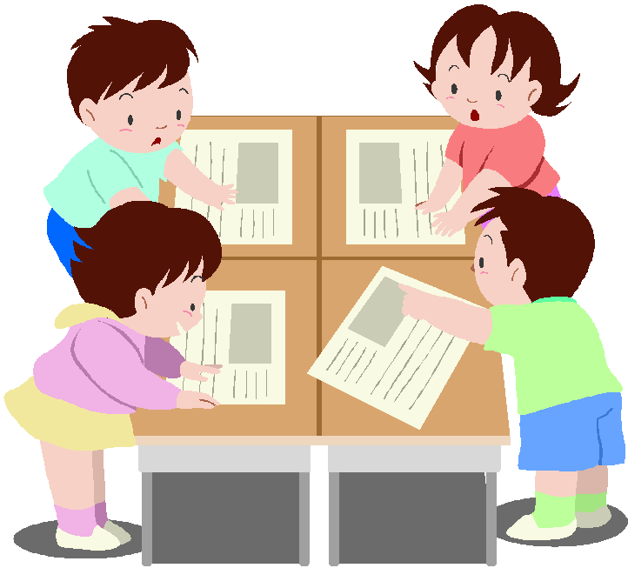
4. Уметь защищать общее дело и свою работу в частности.
5. Не говорить всем сразу.
6. Реагировать жестами и знаками.
7. Возражая или соглашаясь, смотреть на говорящего.
8 .Обращаться друг к другу по имени.

Slide 20
Условия, которые необходимо соблюдать, при групповой работе.
Какие задания можно предложить для групповой работы?
Это могут быть задачи с «недоопределённым» условием, не имеющие решения, имеющие несколько ответов, с лишними данными. Групповая форма работы может быть эффективной при проверке домашних заданий, хорошо оправдывают себя проблемные задания. Их ценность в том, часть заданий предусматривает выполнение интересных, связанных с изучаемым материалом опытов, которые затем учащимся всего класса показывают сами.

Slide 21
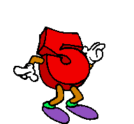
При оценке работы группы подчеркиваем не столько ученические, сколько человеческие добродетели: терпеливость, доброжелательность, дружелюбие, вежливость.
Оценивать можно лишь общую работу группы, ни в коем случае не давать детям, работавшим вместе, разных оценок.

Slide 22
Групповая работа может потребовать перестановки парт. Для работы парами удобны обычные ряды. Для работы тройками, а тем более четверками парты расставляем так, чтобы детям, работающим вместе, удобно было смотреть друг на друга.

Slide 23
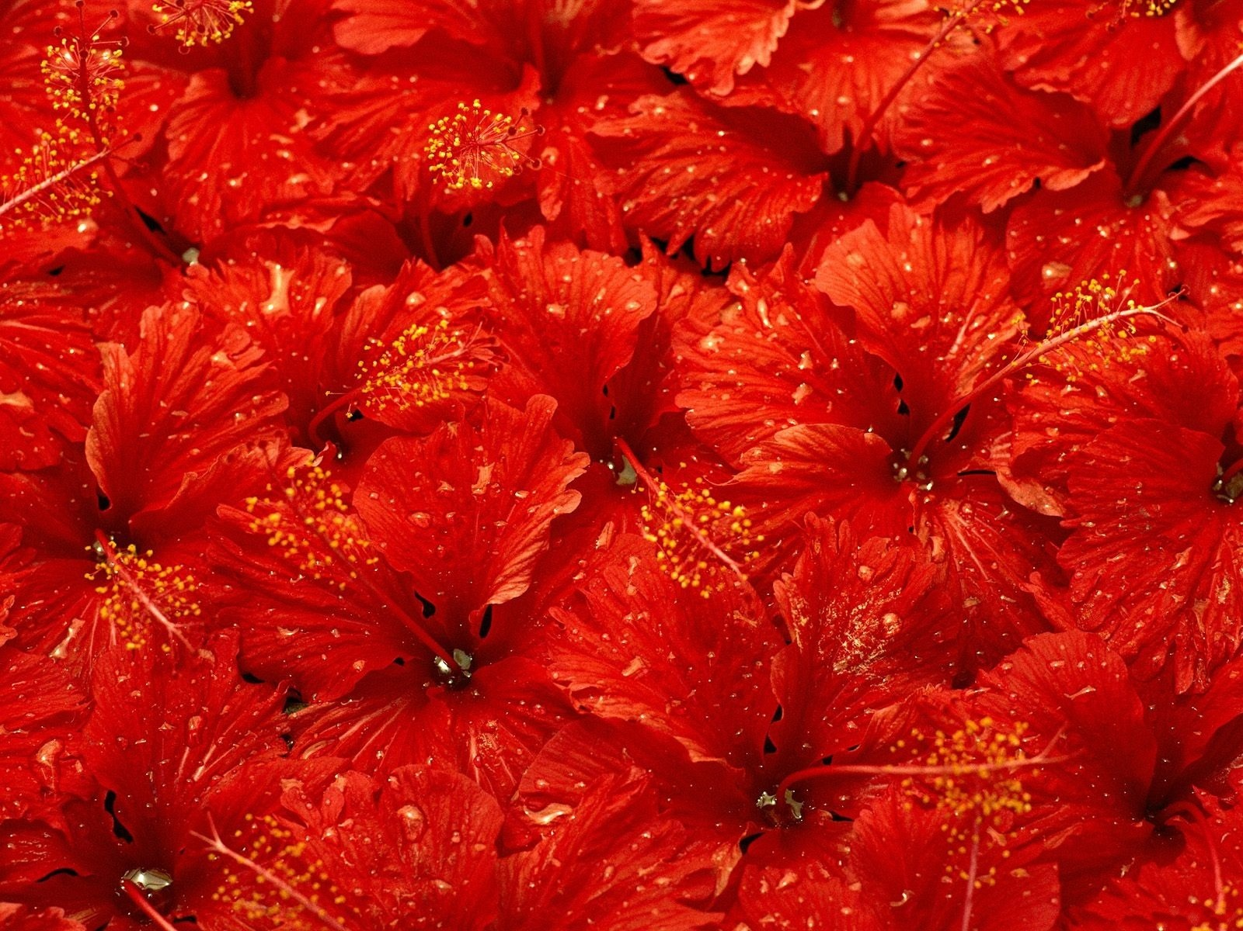
Спасибо за внимание!
С днём учителя!

